Slide 1
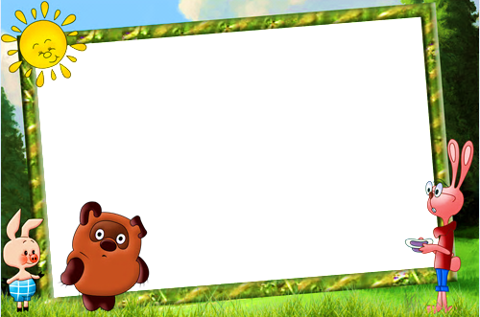

Числа от 11 до 20
Нумерация.

Slide 2

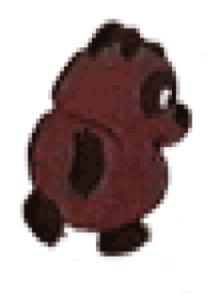


Здравствуйте, ребята!
Я и мои друзья пришли учиться. Помогите нам,
пожалуйста,
выполнить задания
по математике.
Желаю удачи!

Slide 3
УСТНЫЙ СЧЁТ:
1). Какое число, следует за числом:
3, 5, 7, 4, 6, 9, 12,16
2). Какое число, стоит перед числом:
4, 5, 3, 6, 9, 8, 10,13,17,19
3). Какое число, стоит между числами
2 и 4, 6 и 8, 1 и 3, 5 и 7, 8 и 10, 7 и 9,12 и 14,16 и 18.
20 18 17 15 14 13 11

Slide 4
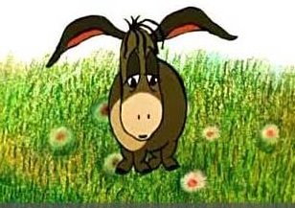

Найди «соседей»
?
16
?
?
11
13
18
?
12
17
18
?
20
?
13
?
15
19
?
14
15
?
?
17
17
?
?
16
18
19

Slide 5










Сравни числа
19
13
11
13
12
18
20
19
12
16
15
20
11
16
12
14

Slide 6

Реши задачи (устно)
У Васи было 6 марок, а у Вовы на 3 марки больше. Сколько марок было у Вовы?
На первой полке было 9 книг, а на второй на 4 книги меньше. Сколько книг было на второй полке?

Slide 7

Запиши числа
в порядке возрастания
21 МАЯ.
КЛАССНАЯ РАБОТА.
19
18
12
15
17
16
20
12 15 16 17 18 19 20

Slide 8
Запиши числа
в порядке убывания
11
14
17
13
18
20
15
20 18 17 15 14 13 11

Slide 9

Заполни таблицу
Увеличить на 1
19 | 15 | 12 | 17 | 13 | 18 | 14 | 16
20 | 16 | 13 | 18 | 14 | 19 | 15 | 17

Slide 10
Заполни таблицу
Уменьшить на 1
20 | 11 | 19 | 15 | 18 | 13 | 17 | 12
19 | 10 | 18 | 14 | 17 | 12 | 16 | 11

Slide 11
Заполни таблицу
Увеличить на 10
7 | 3 | 10 | 5 | 1 | 4 | 9 | 8
17 | 13 | 20 | 15 | 11 | 14 | 19 | 18

Slide 12
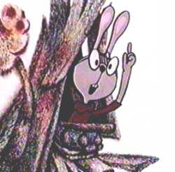
Засели «домики»
10
12
14
8
3
5
7
2
9
4
5
8
8
5
6
6
6
9
4
9
7
6
7
4
3

Slide 13
Засели «домики»
15
16
17
8
6
5
9
6
9
9
7
7
8
8
7
7
8

Slide 14

Мы сегодня всё сумели!
Всё смогли!
Мы сегодня МОЛОДЦЫ!
20 18 17 15 14 13 11

